Slide 1

Perencanaan Keuangan Mahasiswa

Slide 2
Topik 1
Konsep Perencanaan Keuangan Mahasiswa
Matari
Perencananan
Keuangan
Mahasiswa
Topik 2
Aspek Perencanaan Keuangan Mahasiswa
Topik 3
Massive Open Online Course (MOOC)
Penerapan perencanaa Keuangan Mahasiswa Melalui Investasi

Slide 3
Kecerdasan Keuangan
Membentuk stimulus konsep harta/uang yang bisa memunculkan kesadaran keuangan, dimana bukan tentang berapa banyak harta yang anda hasilkan, tapi lebih mengenai: dari mana dan bagaimana harta tersebut anda peroleh, berapa besar manfaat dari harta yang anda belanjakan buat diri, keluarga, dan masyarakat, berapa banyak yang anda alokasikan untuk aset yang produktif, seberapa keras aset itu bekerja untuk anda saat ini.

Slide 4
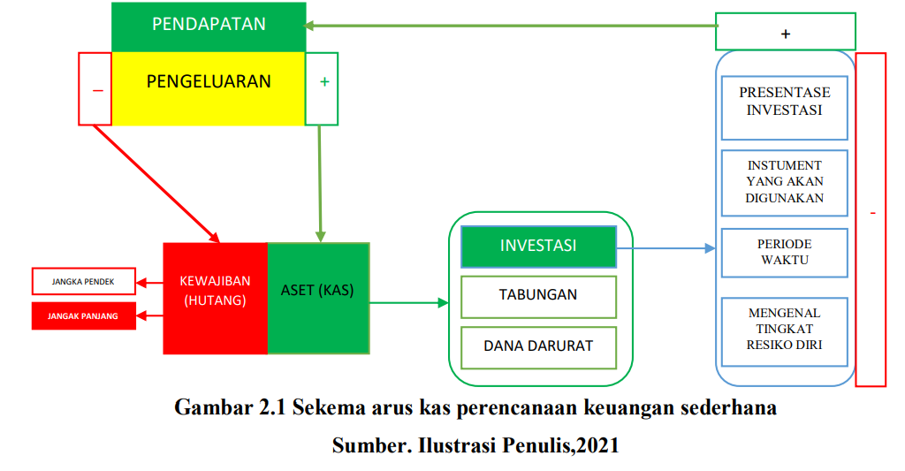
2. Pengelolaan Keuangan
Memberikan gambaran arus kas yang lancar tehadap mahasiswa melalui konsep sederhana seperti gambae berikut :

Slide 5
3. Identifikasi Masalah Keuangan
Masalaha kekurangan uang ; defisit,boros,sulit manabung,terlilit hutang,biaya tidak terduka.
Masalah kelebihan uang : belanja tidak bermanfaat, menumpuk barang tidak produktif, investasi tidak optimal, investasi bodong.

Slide 6
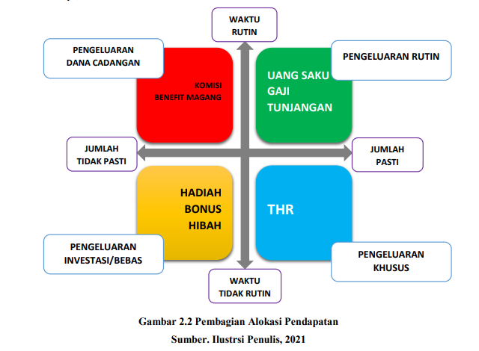
4. Mengelola Sumber Penghasilan Mahasiswa mampu memetakan potensi penghasilan yang dimiliki saat ini berikut adalah contohnya;

Slide 7
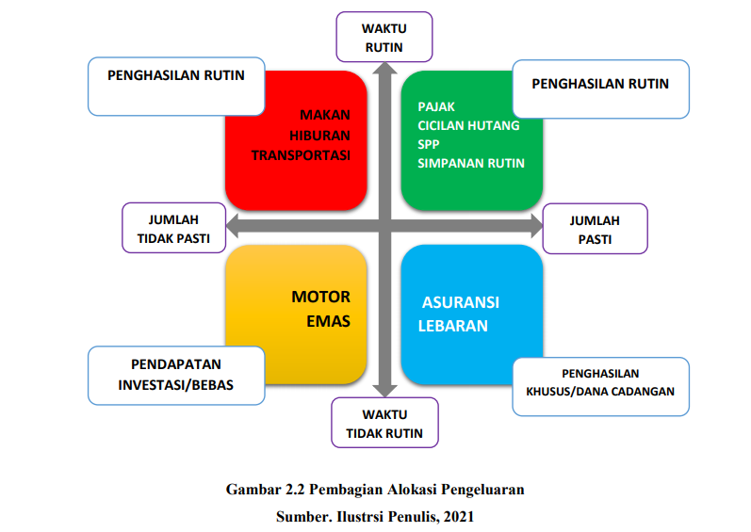
5. Mengelola Sumber Pengeluaran Mahasiswa mampu menganalisi 3 hal yang harus diperhatikan dalam mengatur pengeluaran : (a) Bedakan keperluan (need) dan keinginan (want), (b) Pilihlah yang prioritas terlebih dahulu, (c) Berpikir kreatif untuk mencari alternative.

Slide 8
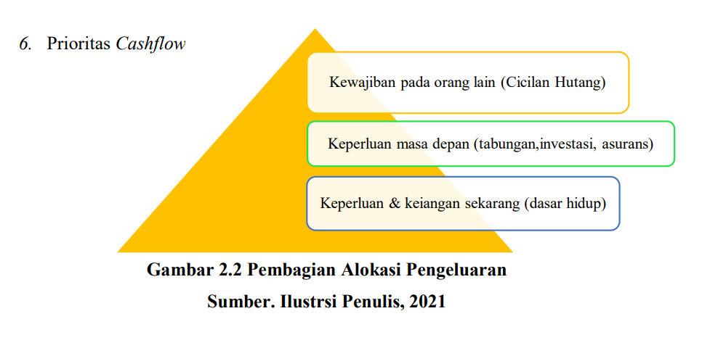

Slide 9


✓
Tentukan tujuan pemilikan
7.
Mengelola Aset
✓
Perbesar jumlah aset produktif
✓
Jangan hanya memperhatikan return,
tapi juga risiko
✓
Jangan taruh semua telur dalam satu keranjang
Monitor perkembangannya.
✓

Slide 10
8. Mengelola Hutang
2. Boleh berhutang untuk memperoleh aset yang hampir pasti akan naik nilainya
3. Boleh berhutang ketika tidak punya cukup uang tunai untuk membeli barang yang dibutuhkan, walaupun nilainya akan menurun
1. Boleh berhutang jika digunakan untuk tujuan produktif
4. Pikirkan risiko dan cara pelunasan sebelum berhutang
5. Percepat pelunasan hutang

Slide 11
9. Risiko Yang Sering Dihadapi
Sakit
Kecelakaan
Musibah pada harta (kebakaran, kecurian, bencana alam, dll)
Hilangnya penghasilan (PHK)
Peningkatan biaya hidup

Slide 12
10. Strategi Dasar Manajemen Risiko
Hindari
Kurangi
Hadapi
Alihkan

Slide 13
SEKIAN TERIMAKASIH

